Slide 1
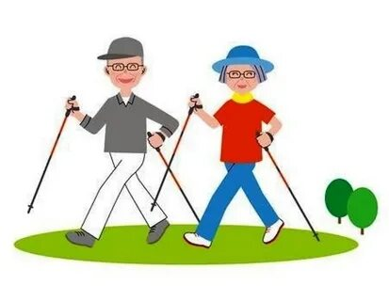
ГАУСО СО «КЦСОН города Каменска-Уральского»
Школа пожилого возраста
Направление
«АКТИВНОЕ ДОЛГОЛЕТИЕ»
Тема: СКАНДИНАВСКАЯ ХОДЬБА
Руководитель:
Специалист по социальной работе
Холкина Светлана Анатольевна

Slide 2
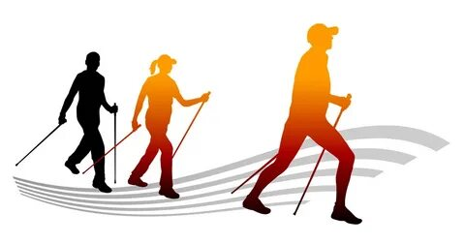
Скандинавская ходьба с палками для пожилых людей
Мало кто знает, что скандинавская ходьба действительно была придумана для лыжников. А точнее, это была вынужденная мера для поддержания активной формы финских спортсменов в летний период. Проработка мышц при движении на лыжах и его аналоге с палками оказалась одинаковой. Сегодня этот вид двигательной активности шествует по всему миру, вдохновляя миллионы людей. Особенно ею увлеклась немолодая часть населения.
Пожилой возраст у большинства людей ассоциируется с появлением многих недугов, поэтому никто из нас не стремиться к званию «пожилой» человек.
Тема физических упражнений в пожилом возрасте становится с одной стороны актуальной, а с другой стороны опасной. В отличие от обычного спорта у скандинавской ходьбы есть оздоровительный уровень, который практически не имеет никаких ограничений по возрасту и здоровью.

Slide 3
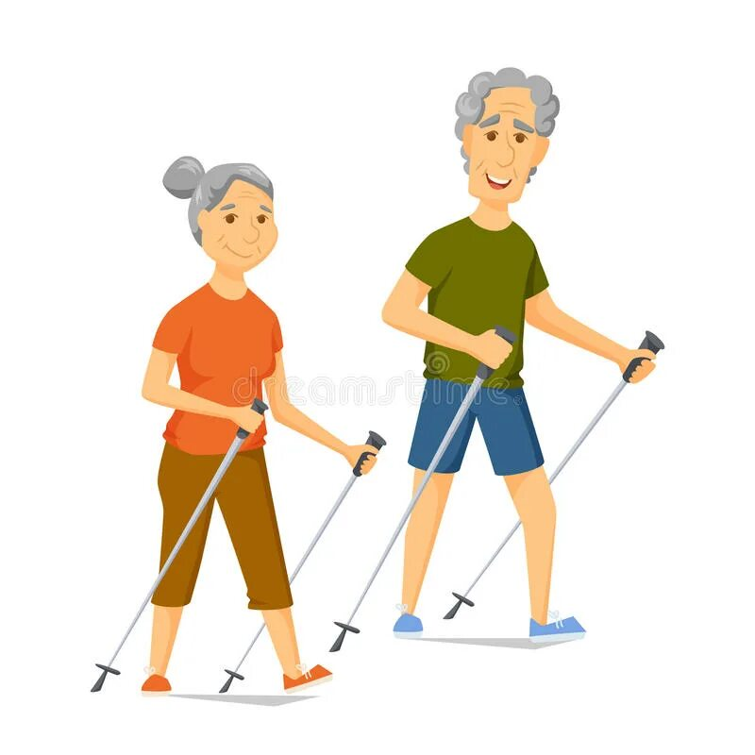
Скандинавская ходьба для пожилых людей рекомендована в следующих случаях:
Если вы страдаете от заболеваний сердечно сосудистой системы, назначается, как средство реабилитации после сердечного приступа, инсульта, после операций на сердце.
У вас наблюдается дрожание рук, развивается болезнь Паркинсона.
Проблемы с суставами и позвоночником, шейным отделом (остеохондроз, сколиоз, ревматизм, артроз).
При сахарном диабете (не самой тяжелой стадии).
Если вас беспокоят постоянные бронхиты или есть бронхиальная астма.
Если у вас проблемы с кровоснабжением нижних конечностей (варикоз).

Slide 4
Польза для пожилых людей
Преимущества и польза скандинавской ходьбы для пожилых людей многогранна:
Доступность, простота, дешевизна (не требуется специфических навыков и оборудования) делает ее привлекательной для разного возраста, в том числе и для пожилого.
На тренировках по скандинавской ходьбе в процесс вовлекается до 90% всех групп мышц, как и при плавании.
Благоприятно влияет на мозговое кровообращение.
Происходит укрепление выносливости сердечно-сосудистой системы, скандинавская ходьба является кардиотренировкой, способствует снижению показателей пульса в покое.
Улучшается нервно-психологическое состояние – нормализуется сон, пропадает депрессия, снимается стресс.
Мышцы ног и суставы разгружаются за счет использования палок.
Благодаря тому, что в работу одновременно и равномерно вовлекаются обои полушария (за счет работы рук) развивается равновесие, координация движения.
Социальный фактор – общение с единомышленниками, появление новых знакомств является немаловажным для пожилого человека, который может быть находиться большую часть времени дома.
Свежий воздух многократно увеличивает пользу от тренировки и приносит радость.

Slide 5
Как правильно подобрать снаряжение?
Обязательным элементом снаряжения для скандинавской ходьбы являются специальные палки с наконечниками.
Следует сразу отметить, что обычные лыжные палки не подойдут, поскольку они значительно длиннее. Неправильно подобранная длина повышает нагрузку на опорно-двигательный аппарат, особенно на спину, колени и щиколотки. Другая отличительная особенность палок для скандинавской ходьбы – наличие специальных ремешков, напоминающих перчатки с отрезанными напальчниками.
Такое устройство помогает отталкиваться палками, не сжимая их рукоятку, и таким образом предотвращает набивание мозолей на ладонях. Палки заканчиваются острым шипом, который помогает при ходьбе по снегу, льду, тропинкам и другой относительно рыхлой поверхности.
Для ходьбы по асфальту и бетону используют специальный резиновый наконечник. Резина при ходьбе по твердой поверхности достаточно быстро стирается, поэтому наконечник приходиться часто менять.
Обувь и одежда правилами скандинавской ходьбы не предписана. Вполне подойдут обычные, хорошо сидящие на ноге кроссовки и удобный спортивный костюм.
Однако на рынке широко представлено специальное обмундирование для ходьбы с палками.
Палки для скандинавской ходьбы подбираются в зависимости от вашего роста.

Slide 6
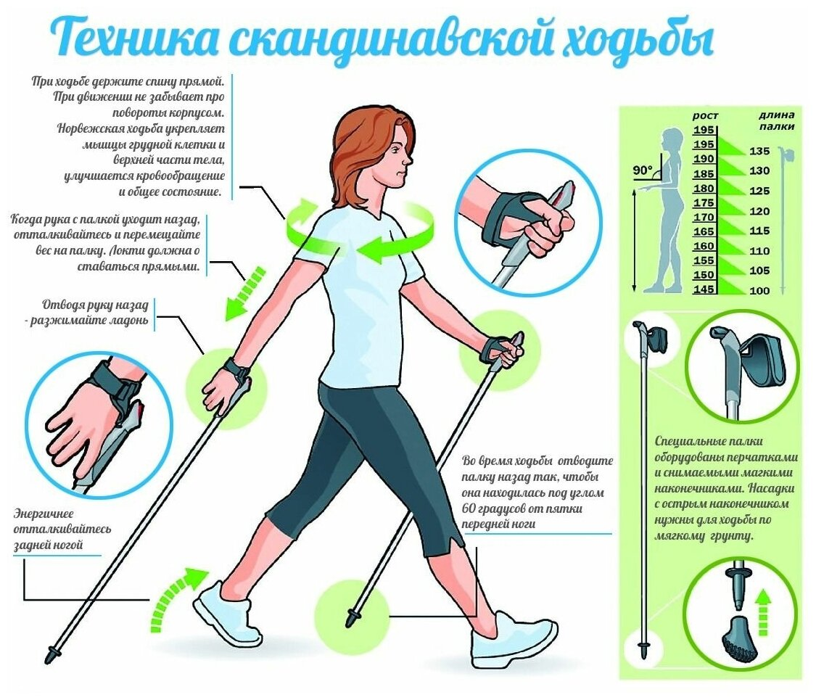

Slide 7
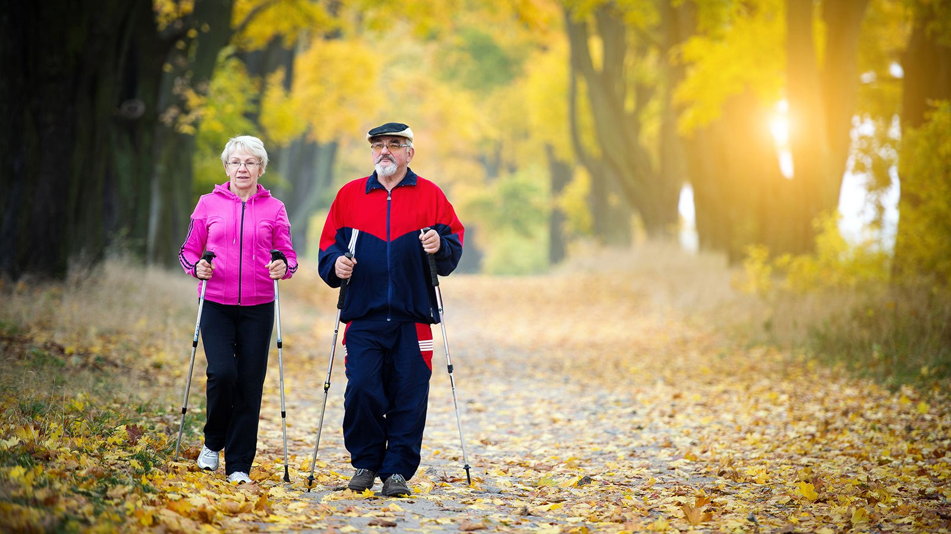
Техника дыхания
Правильное дыхание влияет на эффективность тренировок, поэтому нужно следить за его процессом:
дышать только носом;
сосредоточиться на движении и не разговаривать;
соблюдать режим: на вдохе живот расслабляется, производятся 2-3 шага, на выдохе живот втягивается и совершается 3-4 шага.
После окончания тренировки нужно дать организму возможность «замедлиться» – снизить темп движения, не останавливаясь сразу. Оптимальный вариант «заминки» – упражнения на растяжку, интенсивность и амплитуда будут зависеть от индивидуальных особенностей.
Скандинавская ходьба – один из лучших способов поддержать физическую активность пожилого человека.

Slide 8
Противопоказания
Существуют и противопоказания, в случае которых скандинавская ходьба для пожилых людей может навредить здоровью, поэтому следует ознакомиться с ними перед началом систематических занятий. Ограничения связаны с острыми и хроническими заболеваниями. В первом случае противопоказания носят временный характер, во втором — постоянный.
Не следует заниматься северной ходьбой при недостаточности клапанов сердца и пороках, которые сопровождаются серьезными нарушениями кровотока.
Нельзя тренироваться при острых нарушениях мозгового и коронарного кровообращения, однако врачи рекомендуют скандинавскую ходьбу для пожилых людей в восстановительный период.
Различные сердечные патологии, включая нарушение ритма или внутрисердечной проводимости, могут стать поводом для запрета на занятия. В таких ситуациях следует получить консультацию у врача.
Если были перенесены полостные операции, занятия северной ходьбой можно будет начать или возобновить только после одобрения врача, который оценит состояние вашего организма.
Стенокардия, тромбофлебит, расслаивающая аневризма аорты — заболевания, при которых скандинавская ходьба для пожилых исключена.

Slide 9
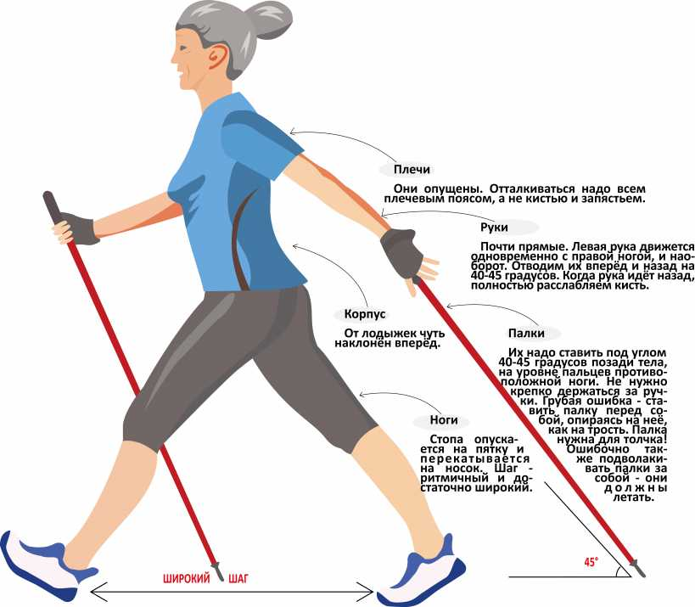

Slide 10


Slide 11


Slide 12
ИСТОЧНИКИ:
https://tatcrb.ru/docs/skandinavskaja_hodba_dlja_pozhilyh_2021.pdf
https://bsmp.by/press-tsentr/polezno-znat/aktivnoe-dolgoletie/skandinavskaya-khodba-s-palkami-dlya-pozhilykh-lyudej
https://yandex.ru/images/search?lr=217181&source=serp&stype=image&text=скандинавская%20ходьба%20для%20пожилых

